Slide 1


音楽スタジオ向け
オンライン予約管理システム
24時間予約受付 × キャッシュレス決済 × 顧客管理
studi-go.com

Slide 2
音楽スタジオの予約管理、こんなお悩みありませんか？
電話対応に追われる
営業時間外の機会損失
営業時間中の電話予約対応に スタッフの時間が奪われている
深夜・早朝に予約したいお客様の ニーズに対応できない
予約の二重受付
顧客データの未活用
手書きや紙の予約台帳で ダブルブッキングが発生
リピーター情報や売上データを 把握・分析できていない

Slide 3
Studi-Go 導入で実現できること
1
2
3
4
24時間
売上
ダブル ブッキング
顧客
自動受付
データ化
解消
リピート促進
営業時間外でもお客様が 自由に予約・変更・キャンセル。 電話対応ゼロへ。
日次・月次の売上を自動集計。 KPIダッシュボードで 経営状況を即時把握。
リアルタイム空き状況管理で 予約の重複を完全に防止。 信頼感もアップ。
顧客情報を一元管理。 クーポン・ポイントで リピーター獲得を支援。

Slide 4
主要機能 ー 予約管理 & 決済
予約管理
オンライン決済
✓
リアルタイム空き状況確認・予約
✓
Stripe連携クレジットカード決済
✓
予約の変更・キャンセル対応
✓
バンド練習の割り勘決済
✓
複数部屋・複数拠点の一元管理
✓
決済ステータスのリアルタイム管理
✓
機材レンタルオプション追加
✓
未払い自動リマインド通知
✓
ブロック枠設定（メンテナンス等）
✓
未払い時の自動処理（徴収/キャンセル）
✓
個人練習・バンド練習の区分管理
✓
返金処理対応
✓
予約状況のカレンダー表示
✓
領収書・請求書発行
✓
定期予約（Pro プラン）
✓
売上レポート・CSV出力
✓
キャンセル待ち機能（Pro プラン）
✓
請求書払い（Pro プラン）

Slide 5
主要機能 ー 顧客管理 & スタジオ運営
顧客管理 & マーケティング
スタジオ運営
✓
顧客情報の一元管理
✓
スタジオ情報・営業時間設定
✓
予約履歴・利用実績の確認
✓
複数部屋の個別価格設定
✓
クーポン発行（割引率/金額指定）
✓
機材オプションの管理・価格設定
✓
キャンペーン管理（期間限定割引）
✓
スタッフアカウント管理（権限設定）
✓
VOWCHA連携（無料クーポン・ポイント）
✓
KPIダッシュボード（売上・利用率）
✓
バンド管理・メンバー招待
✓
ヒートマップ分析（Standard〜）
✓
LINE ログイン連携（Pro プラン）
✓
予約ページのデザインカスタマイズ
✓
顧客ランク機能（Pro プラン）
✓
メール通知テンプレート設定
✓
CSVインポート/エクスポート
✓
自動リマインドメール（Standard〜）

Slide 6
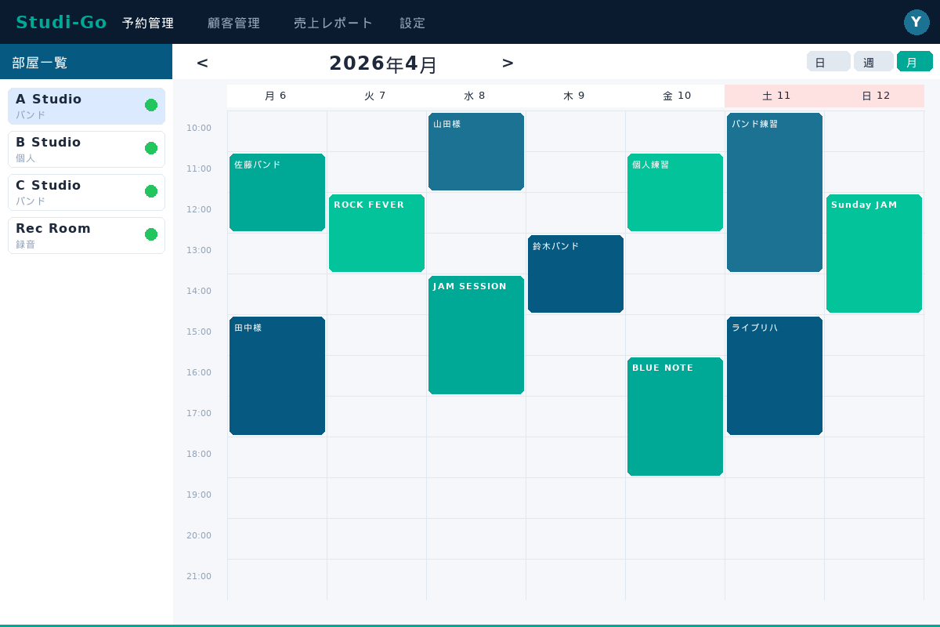
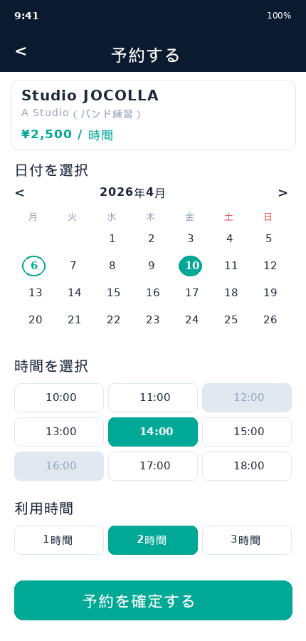

画面イメージ
予約カレンダー（PC管理画面）
お客様予約画面（スマホ）

Slide 7
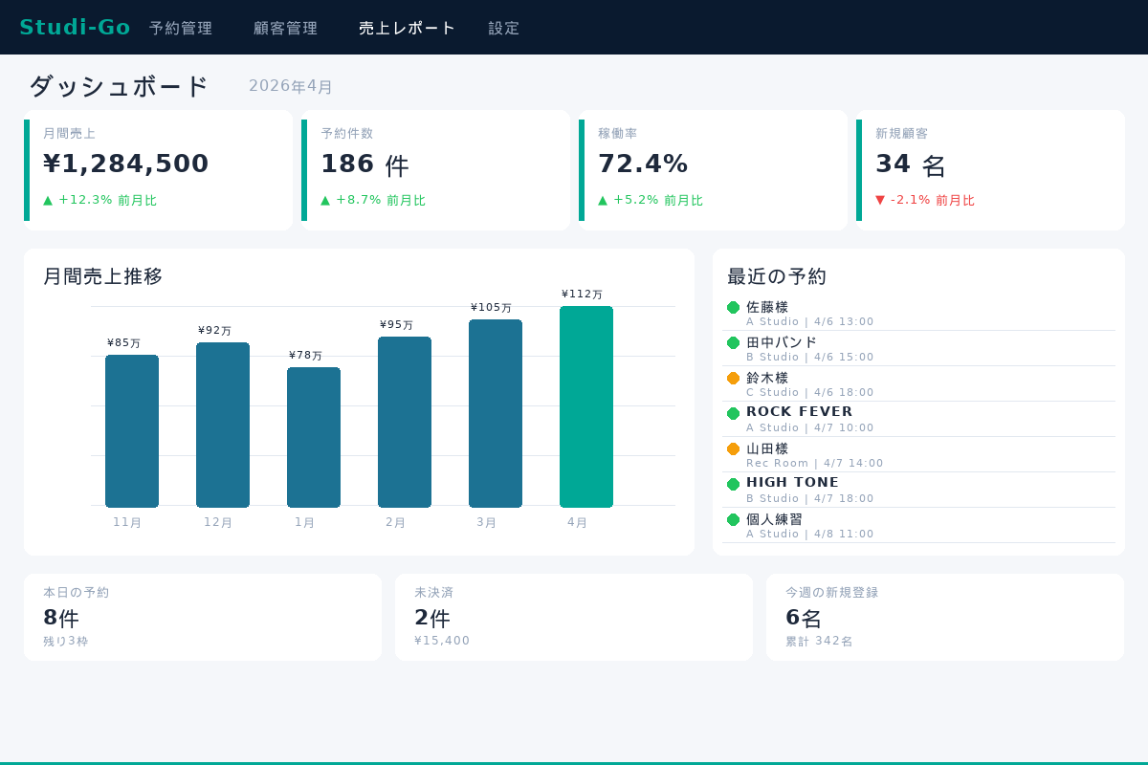
売上ダッシュボード ー 経営状況をリアルタイムに把握

Slide 8
業界初！バンド練習の「割り勘決済」
1
2
3
4
バンド作成
予約・割り勘選択
各自で決済
自動管理
リーダーがバンドを作成し メンバーを招待リンクで 追加
→
リーダーが予約時に 「割り勘」を選択。 各メンバーに通知が届く
→
各メンバーが自分の分を クレジットカードで決済 （30分以内の有効期限）
→
未払いメンバーには 自動リマインド。 当日未払いは自動処理
未払い時のアクション（リマインド通知 / リーダーへ一括請求 / 予約キャンセル＋返金）はスタジオ側で設定可能

Slide 9
料金プラン
おすすめ
Standard
Free
Light
Pro
¥5,980
¥0
¥2,980
¥12,800
/ 月（手数料 0%）
/ 月（予約手数料 5%）
/ 月（手数料 0%）
/ 月（手数料 0%）
✓ 部屋数: 15室 / 拠点: 2
✓ 部屋数: 1室
✓ 部屋数: 5室
✓ Light の全機能 +
✓ 部屋数: 無制限
✓ 予約管理
✓ Free の全機能 +
✓ 自動リマインド
✓ Standard の全機能 +
✓ 顧客管理
✓ CSV出力
✓ ヒートマップ分析
✓ LINE ログイン
✓ メール通知
✓ 売上レポート
✓ トップページ優先表示
✓ 定期予約
✓ クーポン機能
✓ スタッフ管理
✓ キャンセル待ち
✓ ページデザイン
✓ 顧客ランク
✓ 請求書払い
✓ API アクセス
✓ 優先サポート

Slide 10
かんたん導入ステップ
1
2
3
お申し込み
初期設定
公開・運用開始
→
→
Webフォームから お申し込み。 最短即日でアカウント 発行いたします。
スタジオ情報・部屋・ 料金・営業時間を 管理画面から設定。 ガイドに沿って簡単。
予約ページを公開。 お客様はスマホから 24時間いつでも 予約可能に。
Free プランなら初期費用・月額費用ゼロで今すぐスタートできます

Slide 11
まずは無料でお試しください
Free プランは初期費用・月額費用ゼロ。お気軽にご利用いただけます。
studi-go.com
Web
Email
studi-go.com
info@studi-go.com
© 2026 Studi-Go. All rights reserved.

